Slide 1







PHÒNG GD & ĐT QUẬN LONG BIÊN
TRƯỜNG TIỂU HỌC PHÚC LỢI
MÔN: TỰ NHIÊN VÀ XÃ HỘI
Bài: Ôn tập chủ đề trường học (Tiết 1)

Slide 2

Thực hành

Slide 3
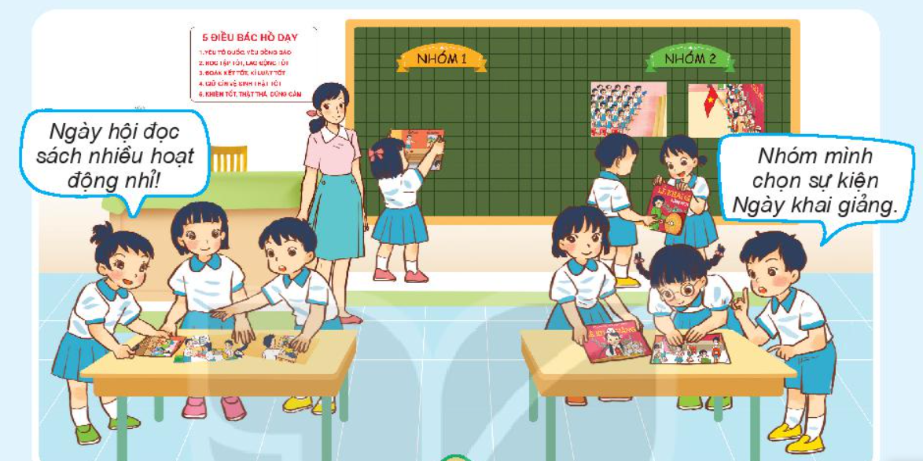
Triển lãm tranh, ảnh về một số sự kiện ở trường.
Giới thiệu nội dung các bức tranh, ảnh mà nhóm em lựa chọn
Nhóm em chọn sự kiện nào? Vì sao?
Notes:
Bài giảng thiết kế bởi: Hương Thảo - tranthao121004@gmail.com

Slide 4

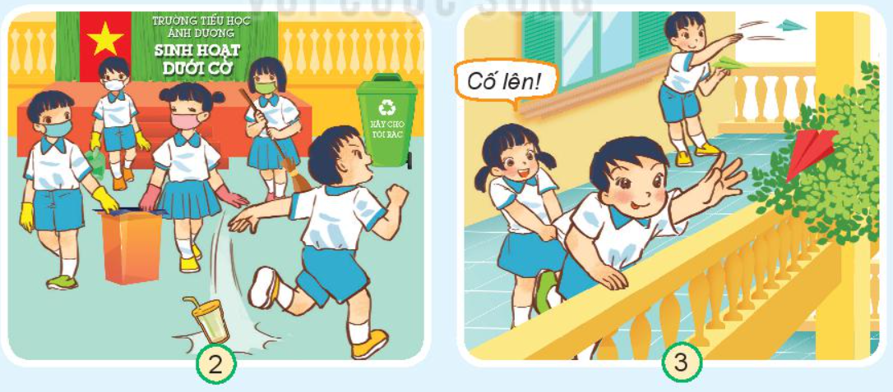
Em sẽ nói và làm gì trong tình huống sau?
Notes:
Bài giảng thiết kế bởi: Hương Thảo - tranthao121004@gmail.com

Slide 5

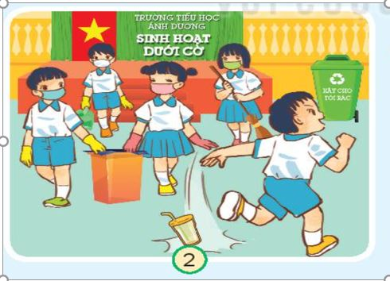
Em sẽ gọi bạn quay lại và nhặt rác vứt đúng nơi quy định.

Slide 6

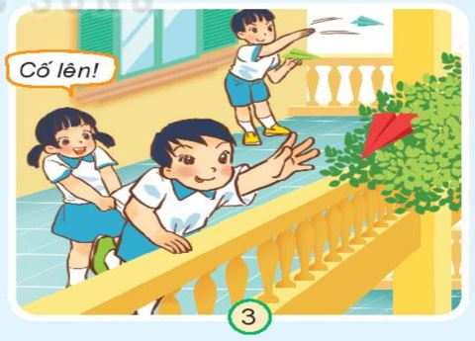
Em nói cho bạn biết làm như vậy là gây mất vệ sinh trường học và nếu bạn chơi đứng với ra ngoài như vậy rất nguy hiểm

Slide 7

ĐỊNH HƯỚNG HỌC TẬP TIẾP THEO
Notes:
Bài giảng thiết kế bởi: Hương Thảo - tranthao121004@gmail.com

